Slide 1

v2
Александр Макаров
Yii core team
Stay.com

Slide 2
Yii?
PHP5 MVC.
Приятный API.
DAO, AR, миграции.
Построитель форм.
Темы.
Тесты.
Документирован.
Сообщество.
BSD.
Мощный кеш.
RBAC, авторизация.
Консоль.
Обработка ошибок, лог.
Gii.
CLDR, I18n.
Виджеты.

Slide 3












*intranet

Slide 4
Что важно в фреймворке
Легко изучать.
Легко отлаживать и исправлять ошибки.
Не должен мешать вашему коду или любому нормальному стороннему коду.
Отличное сообщество.
Обратно совместимый и стабильный.
Не мешает расширять и настраивать.
Приятен ;)

Slide 5









*
*
*
☺
*
2004
2005
2006
2007
2008
2011
Prado, с 2004 → Yii 1.0, 2008 → Yii 1.1, 2010

Slide 6
Что? Где? Когда?
Он жив ☺
Он развивается.
Он уже не так сильно далёк от публичной альфы… но всё ещё есть над чем поработать, поэтому пока никаких дат и прогнозов.
https://github.com/yiisoft/yii2/wiki/Yii2-Development-Roadmap

Slide 7
Последний PHP 5.3.x+
Namespace
PSR-0
Лучше структура
Меньше лишних классов
Хорошее осталось
v2

Slide 8
Производительность

Slide 9
Общая
Лучше 1.1.
"hello world" для веб в два раза быстрее 1.1 без APC и на 10—20% быстрее с APC (новый PSR-0 загрузчик классов, namespace, меньше классов).

Slide 10
AR
Лучше 1.1.
AR2 кушает меньше памяти и работает быстрее. В режиме asArray значительно.

Slide 11
Структура

Slide 12
Базовые классы
Object
Геттеры/сеттеры (~1.1).
Component
События.
Behavior (~1.1).

Slide 13
События
class MyComponent extends \yii\base\Component
{
public function test($name)
{
$this->trigger('test', new \yii\base\Event($this, $name));
}
public function hello($name)
{
echo 'Hello, '.$name.'!';
}
}
$component = new MyComponent();
$component->on('test', function($event) {
echo $event->sender->hello($event->data);
});
$component->test('Alex');
// out:
Hello, Alex!

Slide 14
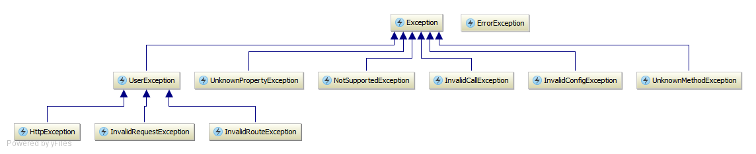
Исключения

Slide 15
Ошибки, отладка, лог

Slide 16
Ошибки
Нефатальные ошибки конвертируются в исключения.
Фатальные ошибки ловятся и показываются красиво.
Фатальные ошибки пишутся в лог в подавляющем большинстве случаев.

Slide 17
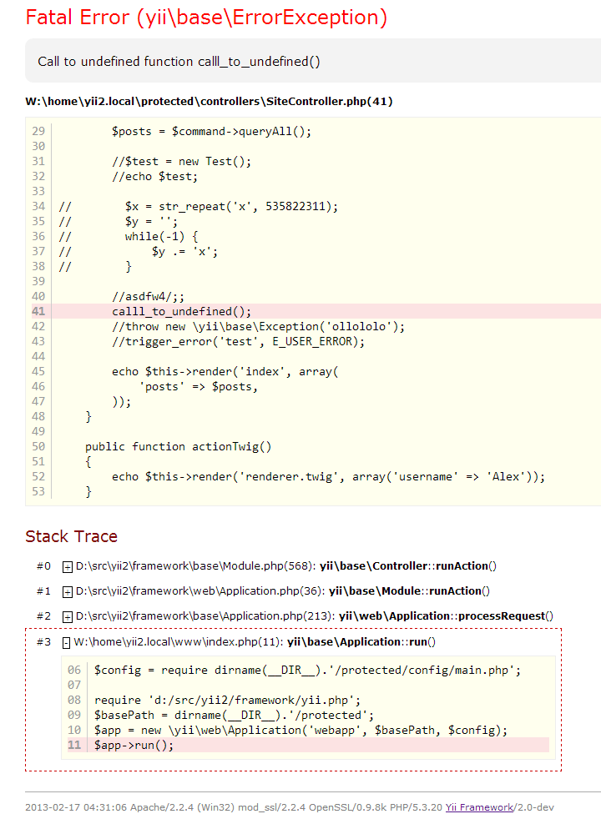

Slide 18
Перехват фатальных ошибок в PHP
register_shutdown_function() / error_get_last().
ini_set('display_errors', 0);
Стек можно получить из XDebug.
Ошибки нехватки памяти. Резерв.

Slide 19
Особенности конвертирования ошибок в исключения
set_error_handler, кидаем исключение.
set_exception_handler, обрабатываем.
Исключения в __toString().

Slide 20
Отладка и лог
Ошибки пишутся в лог всегда.
В планах полноценная отладочная панелька.

Slide 21
Расширения

Slide 22
Зависимости, сайт
Composer.
Официальные расширения.
Рекомендуемые расширения.
github/bitbucket.
Несколько официальных расширений будут доступны сразу (Smarty, Twig).

Slide 23
Модель

Slide 24
Модель
Больше нет модели формы.
ArrayAccess.
Валидация.
Массовое присваивание.

Slide 25
Модель
class LoginForm extends \yii\base\Model
{
public $username;
public $password;
}

Slide 26

Массовое присваивание

Slide 27
AR
class User extends \yii\db\ActiveRecord
{
public function table()
{
return 'tbl_user';
}
public function scenarios()
{
return array(
'login' => array('username', 'password'),
'register' => array('username', 'email', 'password'),
);
}
}

Slide 28
Валидация
function rules() {
return array(
// rule applied when corresponding field is "safe"
array('username', 'length', 'min' => 2),
array('first_name', 'length', 'min' => 2),
array('password', 'required'),
// rule applied when scenario is "signup" no matter if field is "safe" or not
array('hashcode', 'check', 'on' => 'signup'),
);
}
function scenarios() {
return array(
// on signup allow mass assignment of username
'signup' => array('username', 'password'),
'update' => array('username', 'first_name'),
);
}

Slide 29
Работа с БД

Slide 30
Command
Try {
$command = $db->createCommand($sql)->queryAll();
}
catch(\yii\db\Exception) {
//
}

Slide 31
Query
$query = new Query();
$result = $query->select('*')->from('post')->where('id = :id', array(':id' => 1))->createCommand()->query();

Slide 32
AR
$customers = Customer::find()
->where(array('status' => 1))
->orderBy('age')
->all();
$customer = Customer::find(10);
$customer = Customer::find(array('age' => 30, 'status' => 1));

Slide 33
AR relations
class Customer extends \yii\db\ActiveRecord
{
public function getOrders()
{
return $this->hasMany('Order', array('customer_id' => 'id'));
}
}
$customer = Customer::find($id);
$orders = $customer->orders; // $orders is an array of Order objects

Slide 34
AR link/unlink
$customer = Customer::find(1);
$order = new Order;
$order->subtotal = 100;
$customer->link('orders', $order);

Slide 35
AR scope
class Customer extends \yii\db\ActiveRecord
{
// ...
/**
* @param ActiveQuery $query
*/
public function active($query)
{
$query->andWhere('status = 1');
}
}
$customers = Customer::find()->active()->all();

Slide 36
AR scope
class Customer extends \yii\db\ActiveRecord
{
// ...
/**
* @param ActiveQuery $query
* @param integer $age
*/
public function olderThan($query, $age = 30)
{
$query->andWhere('age > :age', array(':age' => $age));
}
}
$customers = Customer::find()->olderThan(50)->all();

Slide 37


noSQL?
Всякие варианты кеша.
Не кэш:
Пробуем написать обёртку для Redis.
Планируем также пощупать Mongo.

Slide 38
Web, Консоль, шаблоны

Slide 39
Консольное приложение
Консольное и веб очень похожи.
Консольная команда = контроллер.
Консолька будет цветастая.
Документация для help из phpdoc.

Slide 40
yiic app
Как минимум два приложения
Простое
Посложнее
Можно сделать свои шаблоны.

Slide 41
1 или 2?
Работайте на стабильном.
1.1 поддерживается как минимум до
31 декабря, 2015.

Slide 42

Вопросы?
http://yiiframework.com/
https://github.com/yiisoft/yii2/wiki/Yii2-Development-Roadmap
sam@rmcreative.ru
@sam_dark

